Slide 1
Kraljice neba, raduj se, Aleluja. Jer koga si bila dostojna nositi, Aleluja. Uskrsnu, kako je rekao, Aleluja. Moli za nas Boga, Aleluja. Veseli se i raduj, Djevice Marijo, Aleluja. Jer je uskrsnuo Gospodin uistinu, Aleluja. Pomolimo se. Bože, koji si se udostojao razveseliti svijet uskrsnućem svoga Sina, Gospodina našega Isusa Krista, daj, molimo te, da po njegovoj Majci, Djevici Mariji, postignemo radosti vječnoga života. Po istom Kristu Gospodinu našem. Amen.

Slide 5
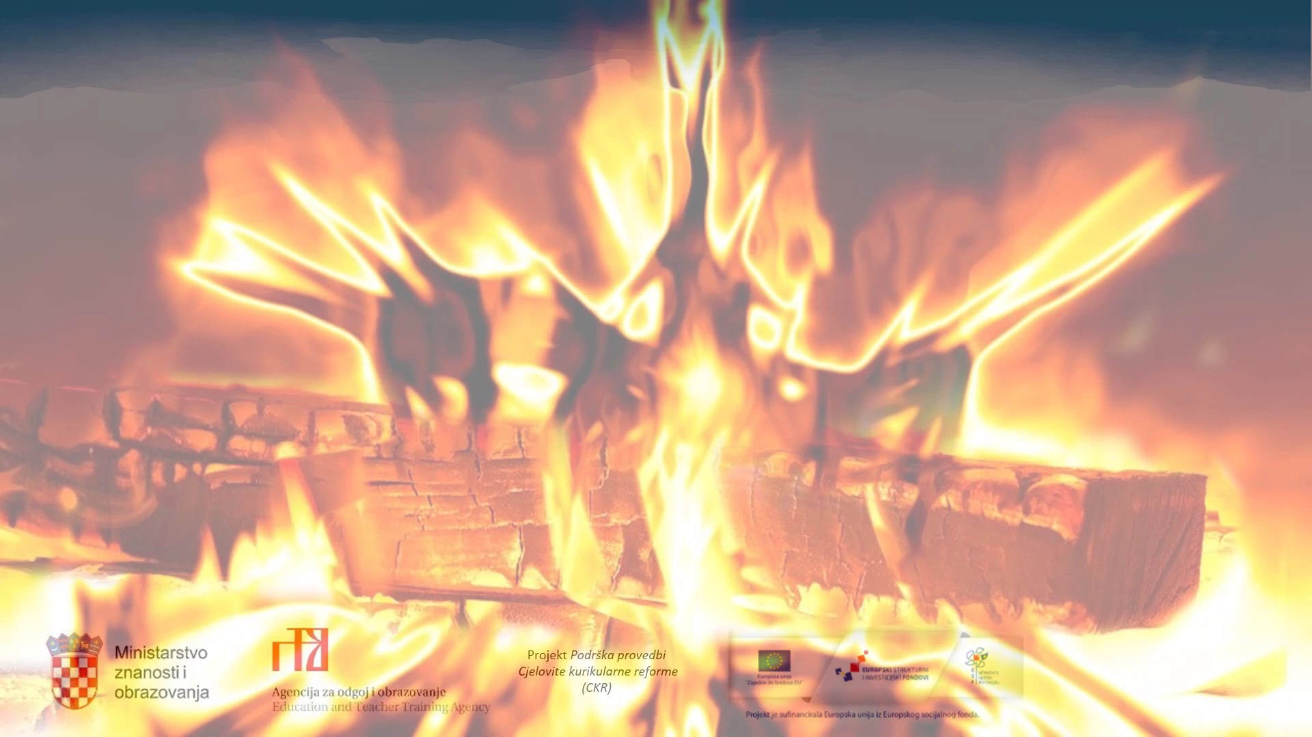
„Kao što ste od dva komada drveta stavljena na vatru uzdiže jedan nepodijeljeni plamen, tako od moći Oca i Sina proizlazi Duh Sveti koji posjeduje u sebi istu moć božanstva.”

Slide 8
U Starom zavjetu o Duhu Svetom se ne govori kao o osobi, nego kao o božanskoj snazi i sili koja preobražava ljudska bića.

Slide 16
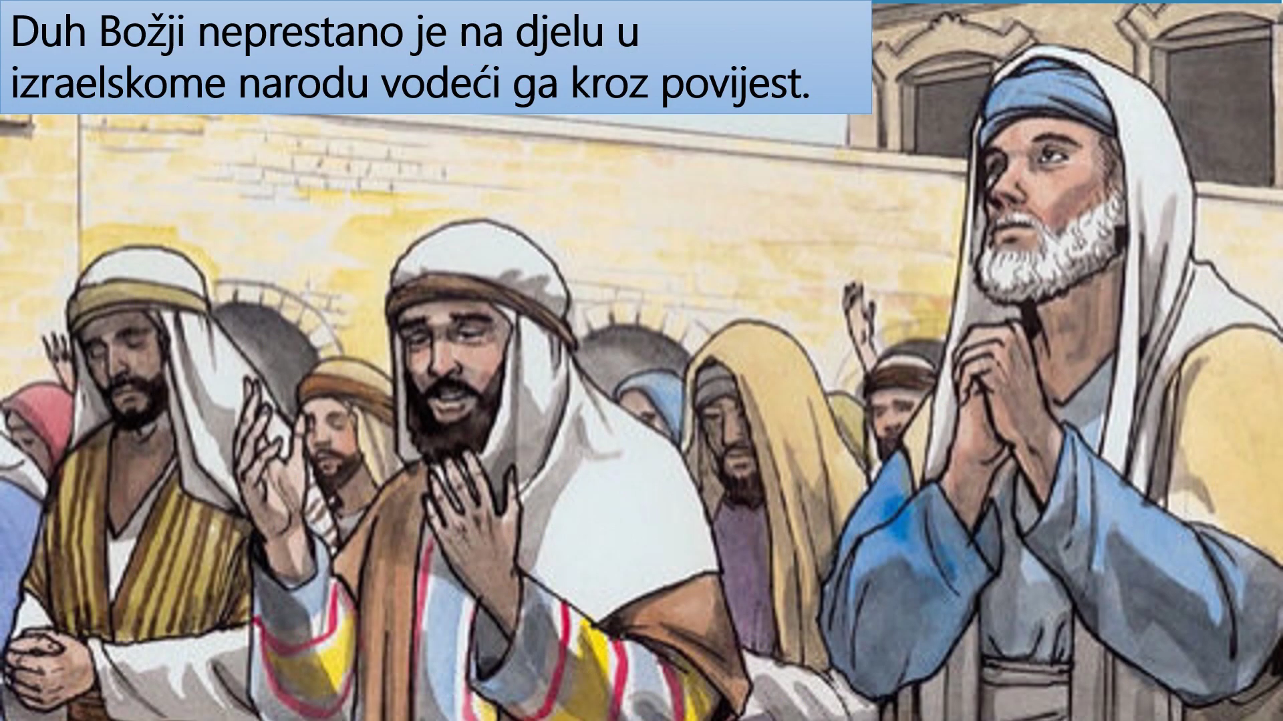
Izvanredna djela ne mogu se ostvariti bez Božjega duha.
patrijarsi
Josip egipatski
Jošua
Mojsije

Slide 25
-u SZ se ne govori kao o osobi, nego kao o božanskoj snazi i sili koja preobražava ljudska bića:
-Duh Božji bio je prisutan već kod stvaranja svijeta - oživljava čovjeka
-Suci su bili ispunjeni Božjim Duhom i njegovim darovima što ih je činilo hrabrim i neustrašivim braniteljima svoga naroda

Slide 26
-Kraljevi su nositelji Duha Božjega: oni su pomazivani uljem (ulje je znak jakosti i vlasti, ali i simbol Božje moći i djelovanja Duha na Božjem pomazaniku)
-Duh Božji nadahnjuje proroke da ne govore u svoje ime već da govore u Božje ime i prenose mu njegovu poruku

Slide 33
-život Isusa Krista nerazdvojivo je vezan uz Duha koji u njemu prebiva u punini, On (Isus) ga u potpunosti objavljuje i obećava
-Isus začet po Duhu Svetome (Nazaret)
-kod krštenja Duh Božji potvrđuje Isusa kao Mesiju (Jordan)
-na početku svoga javnog nastupa otkriva da se na njemu ispunja
starozavjetna proroštva o Mesiji koji će biti pomazan Duhom Svetim (Nazaret)
-Duh ga vodi u pustinju gdje ga iskušava Sotona i snagom Duha pobjeđuje Sotonu (pustinja)
-Isus u naviještanju Kraljevstva Božjega sve govori i čini u snazi Duha Svetoga
-Isus obećava poslanje Duha Svetoga nad apostole

Slide 36
Duh Sveti se ne može vidjeti, opipati ni dodirnuti. Stoga nam Biblija u Novom zavjetu još više nego u Starom zavjetu o Duhu Svetom govori pomoću različitih simbola.
Zadatak: Istraži u Novom zavjetu koji su to simboli za Duha Svetoga. To ćeš učiniti tako da u Novom zavjetu pronađeš određene tekstove u kojima se govori o Duhu Svetome.
Biblijski tekst pažljivo pročitaš, otkriješ simbol imenuješ te ga nacrtaš u bilježnicu. Uz nacrtani simbol prepiši biblijski tekst.
Novozavjetni tekstovi koje trebaš pronaći su: Dj 2,3
Lk 9, 34-35
Mk 6, 5
2 Kor 1, 21-22
Iv 4, 13-14
Mt 3, 16

